Slide 1
Проект "The trash"
Мы хотим представить вам проект "The trash" - нашу уникальную инициативу по решению проблемы мусора и экологии. Узнайте, как мы изменяем мир вокруг нас!

Slide 2
Актуальность проекта
Наш подход сосредоточен на взаимодействии с
обществом, развитии инфраструктуры и
обучении населения.
Мировой объем мусора достиг непревзойденных
масштабов, угрожая экосистемам и здоровью людей.
Мы предлагаем инновационные и устойчивые методы
сбора, переработки и утилизации мусора.

Slide 3
Проблема мусора
Рост объемов
Загрязнение окружающей среды
Потеря ценных ресурсов
Количество производимого мусора постоянно растет, вызывая проблемы утилизации и переработки.
Неконтролируемое складирование мусора приводит к загрязнению почвы, водоемов и атмосферы.
Мусор содержит множество ценных ресурсов, которые остаются неиспользованными из-за недостаточной переработки.

Slide 4

Решение данной проблемы
1
Создание сознания
Повышение осведомленности о проблеме мусора и необходимости его утилизации.
2
Развитие инфраструктуры
Строительство современных объектов для сортировки, переработки и утилизации мусора.
3
Инновационные технологии
Внедрение новых технологий и методов переработки для повышения эффективности и минимизации отходов.

Slide 5
Бизнес-модель
Экономическая устойчивость
Социальная ответственность
Экологическая эффективность
Развитие бизнес-модели, базирующейся на переработке мусора и продаже вторичных ресурсов.
Создание рабочих мест, улучшение условий жизни в обществах и содействие экологическому образованию.
Сокращение количества отходов, загрязнения окружающей среды и энергетического потребления.

Slide 6

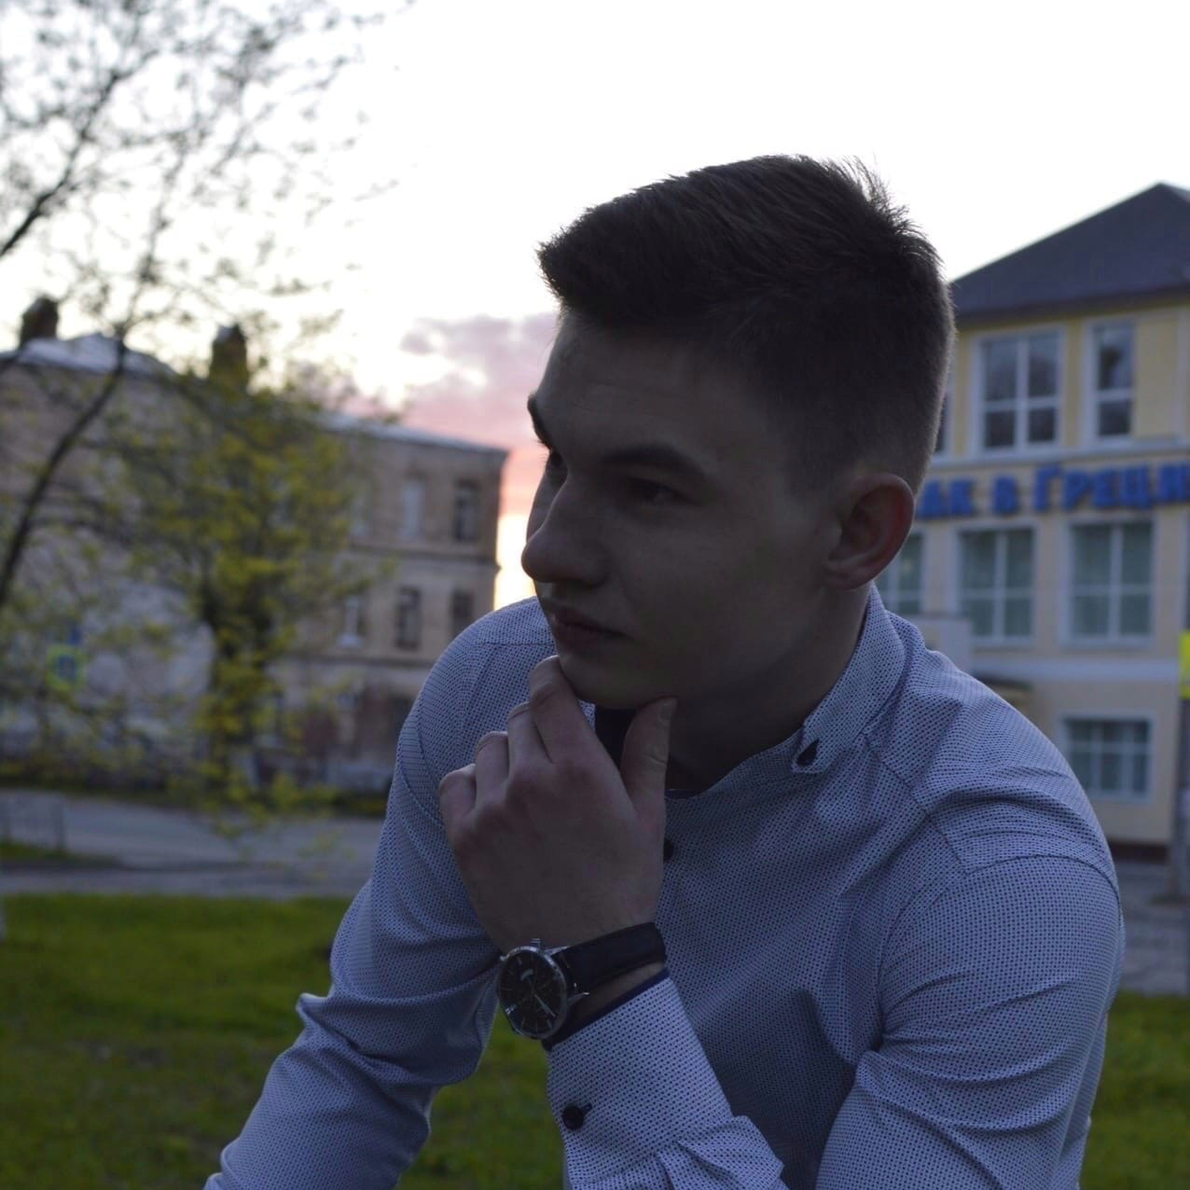
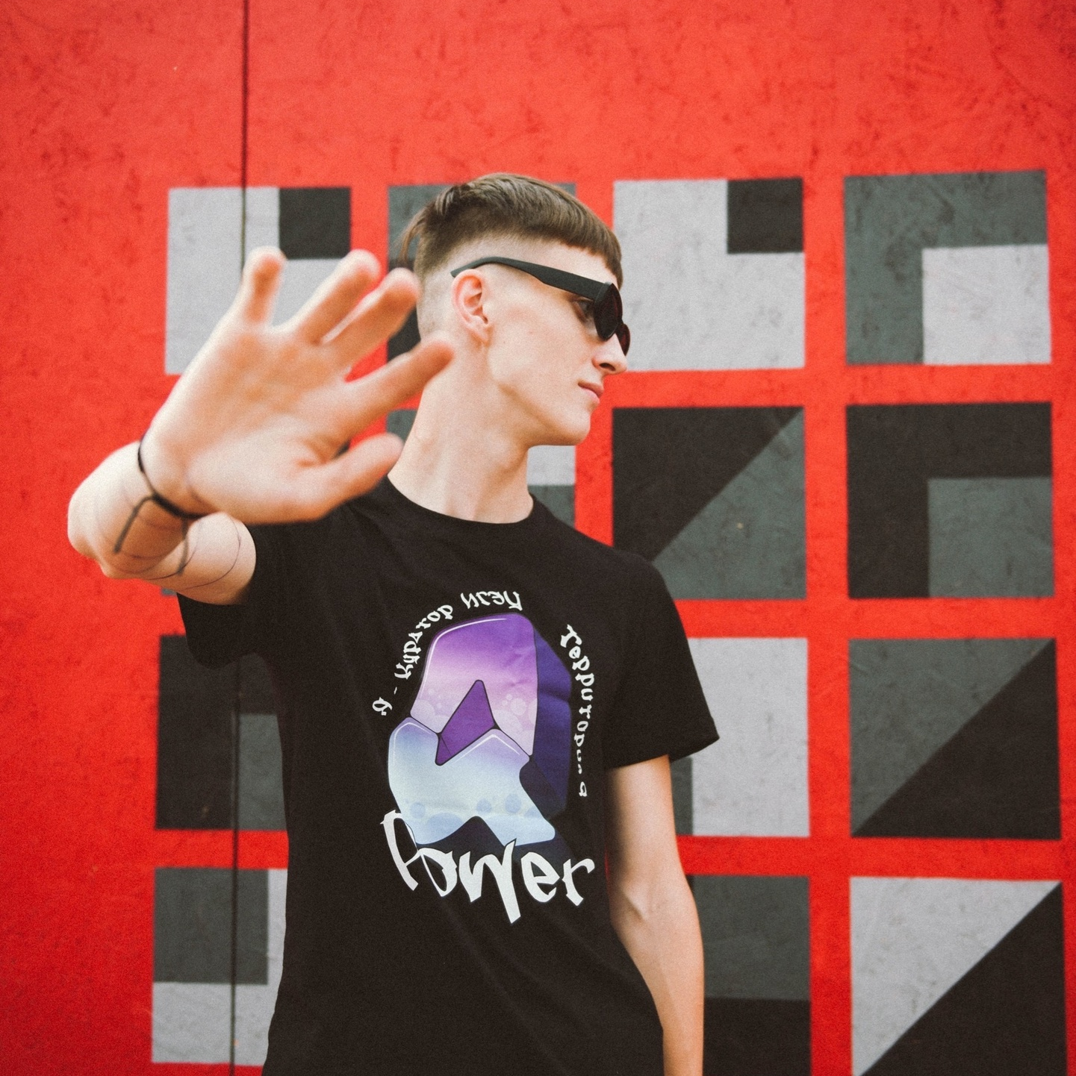
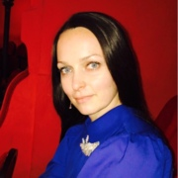
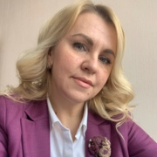
Команда
Генеральный директор (CEO)
Технический директор (CTO)
Проектный наставник
Проектный наставник
КОРИШ Юрий Владимирович
Руководит данным проектом, генерирует идеи для дальнейшего развития его и занимается поиском вариантов осуществления поставленных задач.
ГУСЕВ Александр Сергеевич
Отвечает за создание проекта в электронном виде. Ведет переговоры для дальнейшего сотрудничества с компаниями.
ТАРАСОВА Анна Сергеевна
МОШКАРИНА Мария Владимировна

Slide 7
Планы развития
1
Расширение географии
2
Развитие технологической базы
Открытие новых пунктов сбора и переработки мусора в различных регионах.
Внедрение новых инновационных технологий для эффективной переработки отходов.
3
Партнерство с государством и организациями
4
Проекты по образованию
Проведение мероприятий, целью которых является экологическое просвещение и повышение осведомленности о проблеме мусора.
Сотрудничество с правительственными структурами и негосударственными организациями для совместных усилий по решению проблемы мусора.

Slide 8
Контакты
Сайт
Телефон
email
+7 (929) 088-94-17
Sasha.gusev.2019@gmail.com

